Slide 1
Historia y Archivo

Slide 2
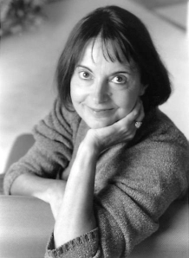
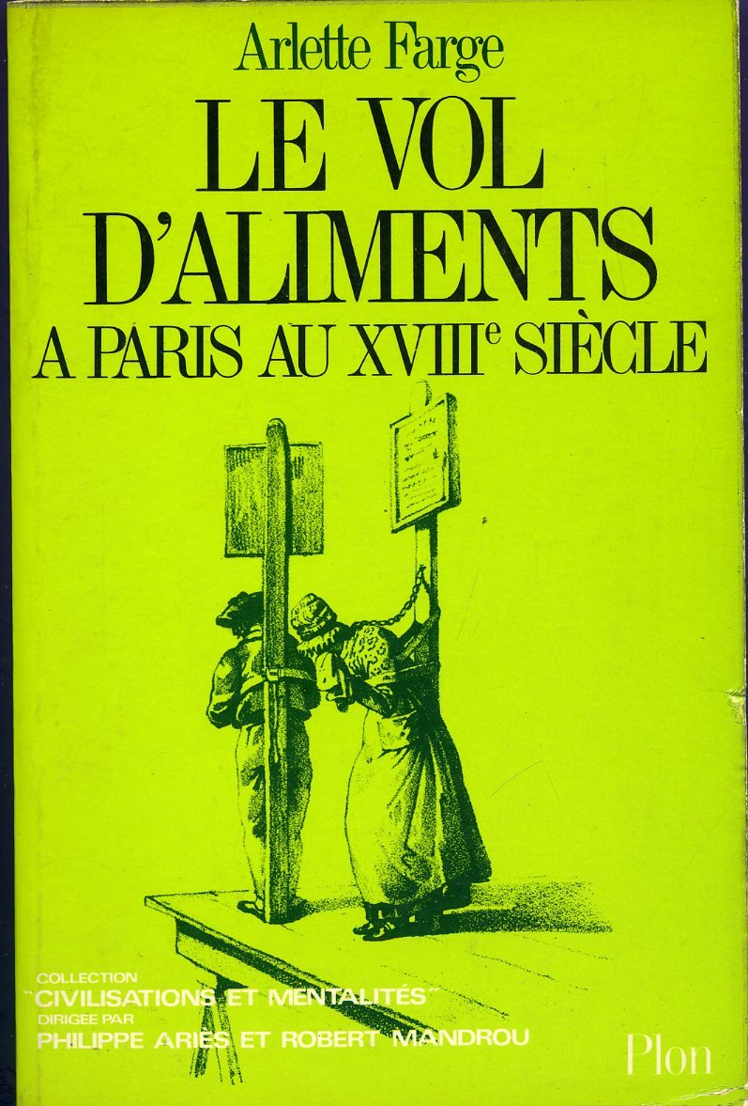
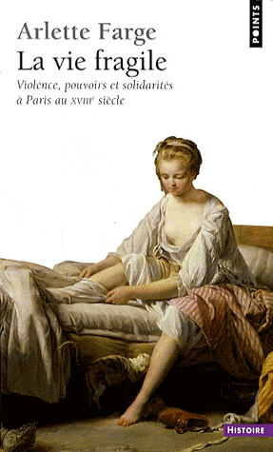
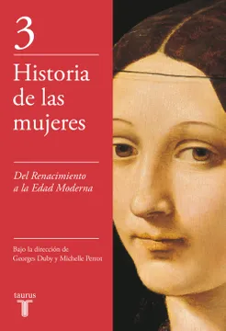
Arlette Farge
(1941)
Nació en Charleville (Francia) en 1941
Doctora en Historia y especializada en la Historia del siglo XVIII
Su trabajo se centra en el estudio de los sectores populares a partir de los archivos policiales
También a trabajado la Historia de las mujeres de la época moderna en Europa

Slide 3
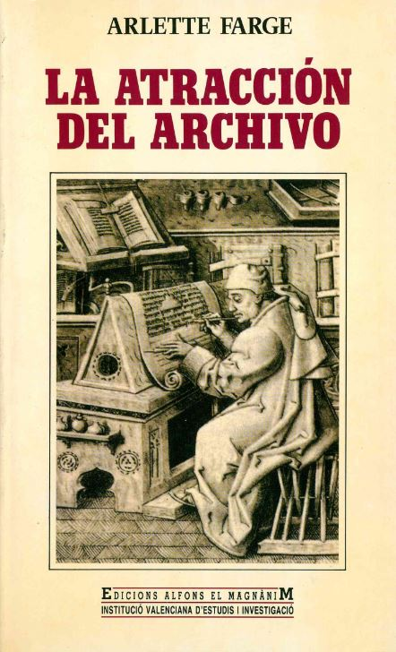
“La Atracción del Archivo”
(1989)
El texto trabaja en torno a las experiencias con un tipo de archivo especifico: los archivos judiciales (siglo XVIII) (p. 7)
Los archivos como huellas del pasado (p. 8). Muestran restos en bruto de vidas que quedaron involuntariamente registradas (p. 10)
El archivo abre a quien lo lee un mundo de sujetos ordinarios, exhibe la vida de los mas desfavorecidos (p. 11)
Produce una sensación única en el lector de creer ver la realidad, que puede conocer por sus propios medios y sin intermediario, conecta el pasado con el presente. Es esto lo que permite darle el titulo de fuente (p. 11-12)
Sin embargo, esta sensación es una ingenuidad y los archivos no son mas que huellas en bruto (p. 14)

Slide 4
Su verdadero significado se obtiene a partir de la interrogación que se le hace al archiv, se encuentra a partir de las preguntas (p. 15)
Es esta la tensión que mueve la labor de hacer historia: pasión vs razón, dependientes una de otra (p. 16)
Pero si el archivo muestra episodios fuera de lo cotidiano: ¿Cómo ayuda a conocer el pasado? Si el archivo no dice la verdad, al menos nos habla de la verdad. En los discursos de los sujetos implicados, se refleja un sistema de poder y un orden social (p. 26-27)
Dentro del archivo la mujer esta presente, pero de una forma que rompe el esquema clásico de la historia: esta en el centro de los procesos y no es un aparte. El archivo no la aísla, destruyendo estereotipos como el de la sumisión femenina o su ausencia de la esfera publica (p. 31-34)
Pero estas rupturas del archivo no significa que no existiera un discurso de dominación masculina. De esta manera el discurso oficial y las pruebas archivísticas dialogan, complejizando la historia de las relaciones de genero (p. 36-37)

Slide 5
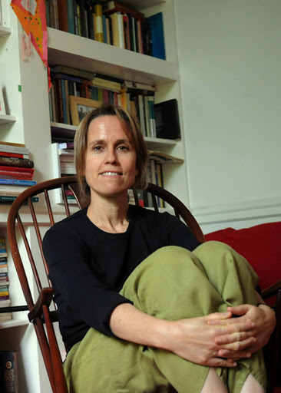
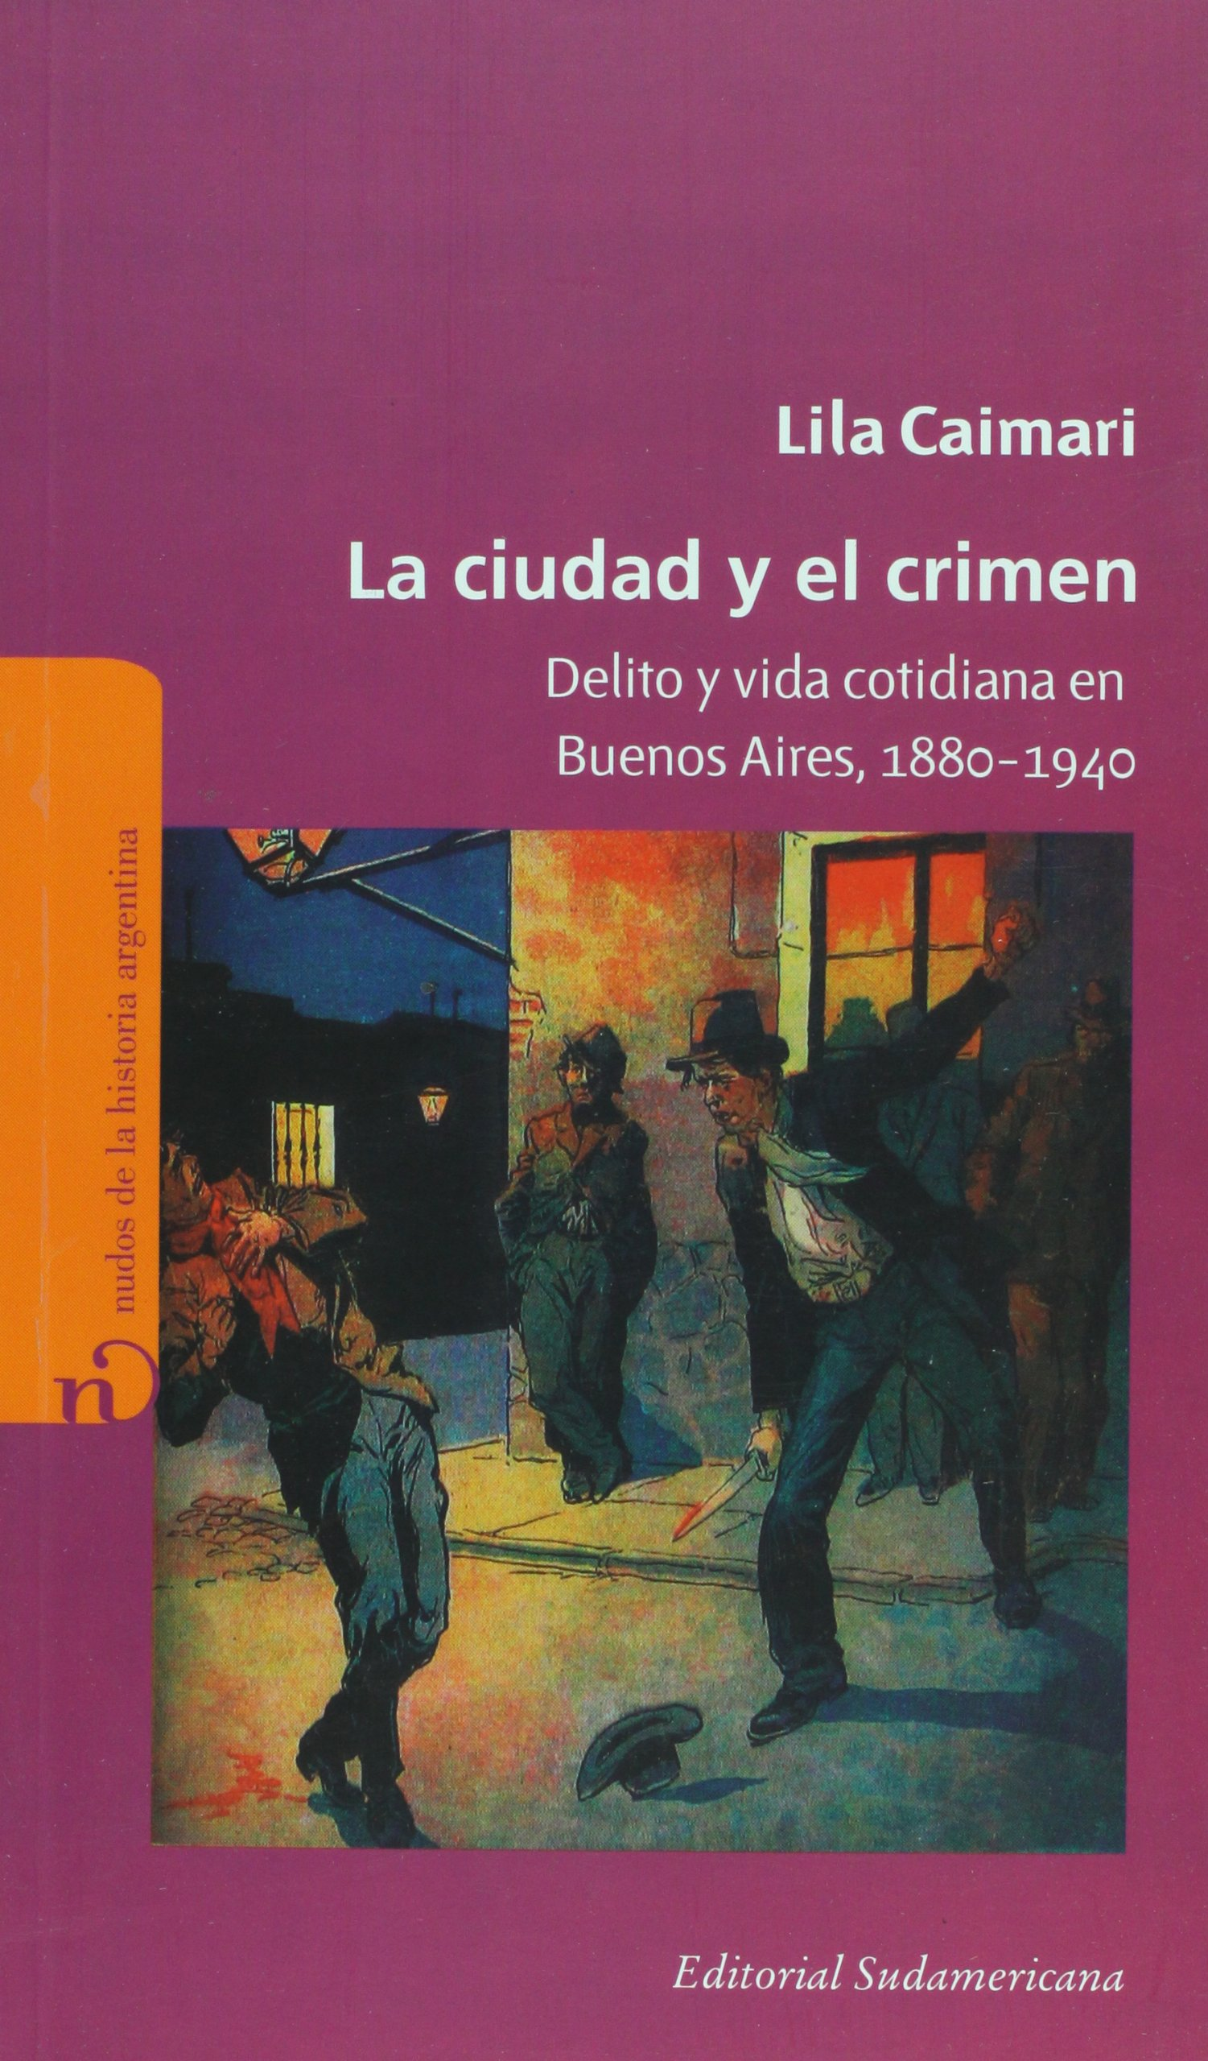
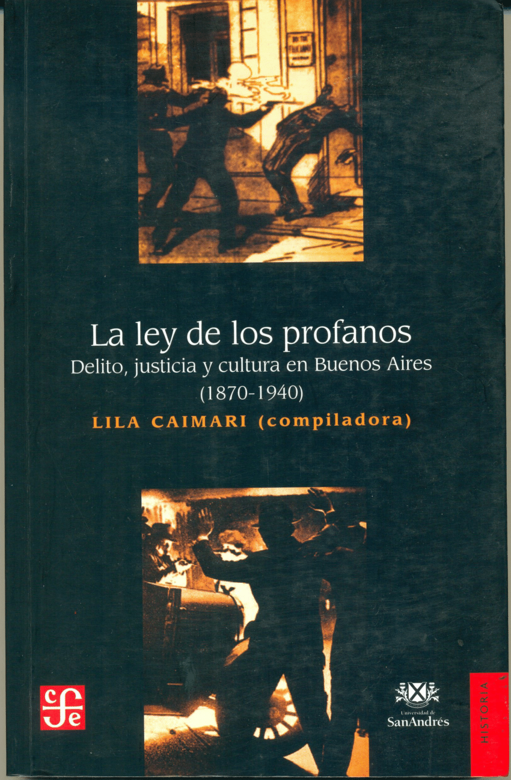
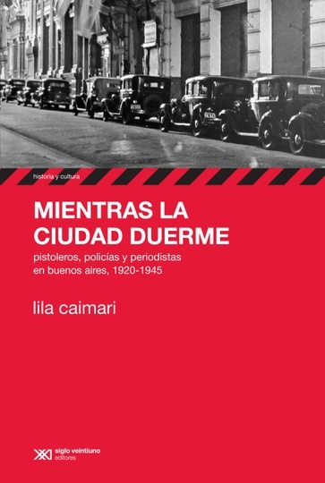
Lila Caimari
(1962)
Nació en la provincia de Rio Negro, Argentina
Graduada de la Universidad Nacional de la Plata y doctorada en la Universidad de Paris
Su trabajo se ha centrado en gran parte sobre el estudio de la criminalidad de la ciudad de buenos aires de los siglos XIX y XX

Slide 6
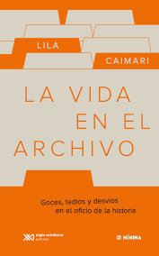
La vida en el archivo
(2017)
El archivo como la materia prima de la historia (p. 9) y a su vez funcionan como prueba de lo que el historiador expresa (p. 10)
La investigación histórica es un proceso en que se transforma esa materia prima, organizando y posicionando las piezas de una forma diferente a la original, seleccionando lo importante y renunciando a lo demás (p. 10-11)
En este proceso de revisión del archivo; son las piezas las que deben hablar y no el historiador, cuyo trabajo es ponerla en relación con su argumento sin forzarlas (p. 11)
El momento de la escritura significa pasar del exceso de información a la sobriedad, ya que la acumulación no funciona en la construcción de un texto, quedando implícito dentro de la escritura lo desechado (p. 11-13)
El archivo no es el tema de una investigación, sino mas bien su punto de partida (p. 15)

Slide 7
Bibliografía
Farge, A. (1991). La atracción del archivo. Edicions Alfons el Magnànim
Caimari, L. (2017). La vida en el archivo. Siglo XXI
“Arlette Farge”. Katz editores, consultado el 20 de junio de 2021. http://www.katzeditores.com/fichaAutor.asp?IDA=113
“Lila Caimari”. Teoría de la historia, consultado el 20 de junio de 2021, https://introduccionalahistoriajvg.wordpress.com/2012/08/07/%E2%90%A5-lila-caimari-1962/

